Slide 1
Préparation player pour diffusion d’écran

Slide 2
Sommaire
1 Masterisation du Player
2 Ajout du Player sur TeamViewer et clip santé
3 Compétence acquise

Slide 3
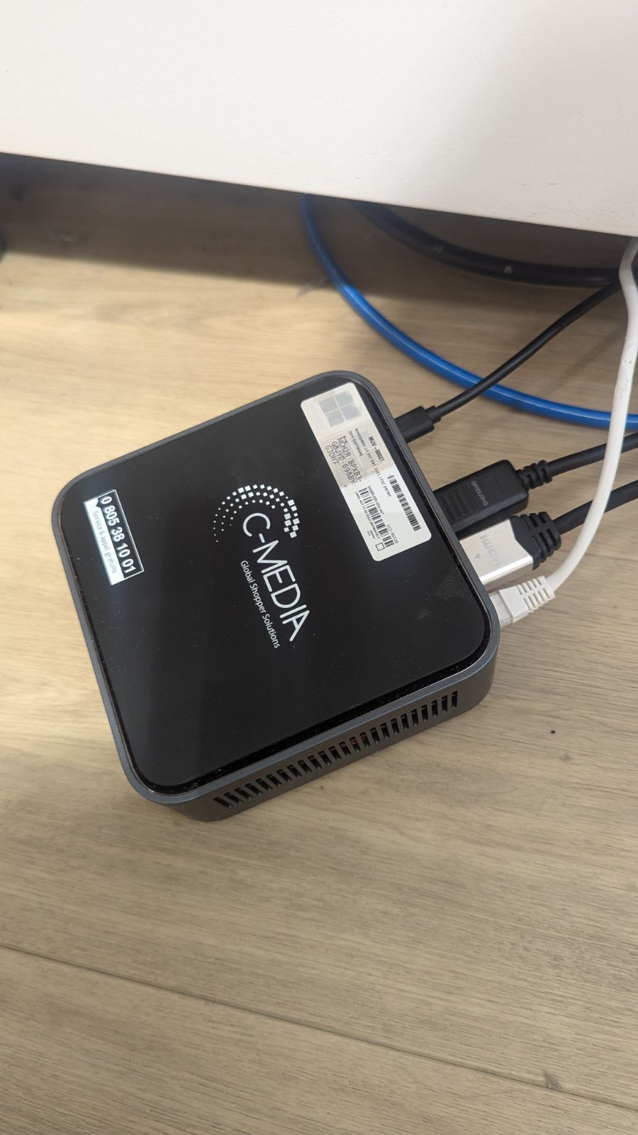
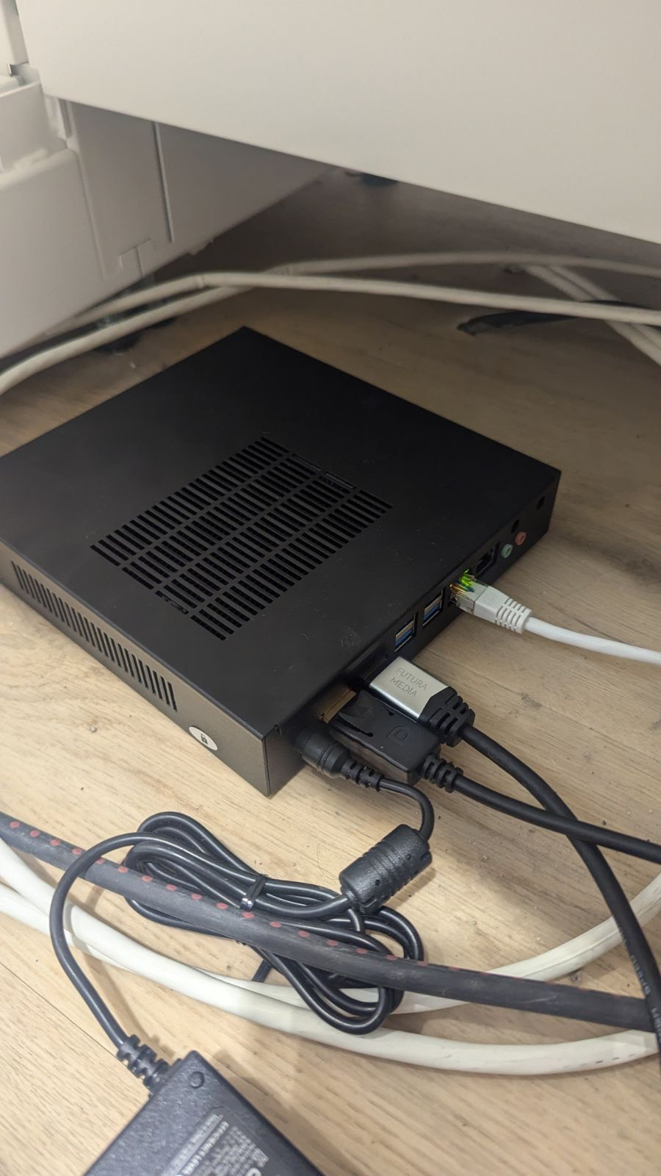
Masterisation du player
JK09
J64

Slide 4

Ajout du player sur teamviwer et clipsanté

Slide 5
Compétence acquise :
Support informatique à distance
Configuration et optimisation des sessions TeamViewer
Analyse de problèmes techniques

